Slide 1
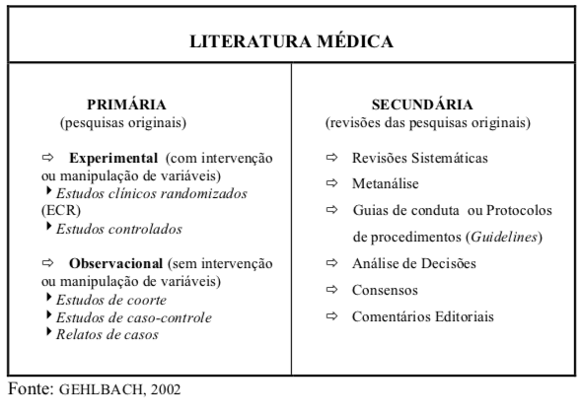

Slide 2
Revisão sistemática – base de dados e como procurar
Basees de dados em saúde e ciências afins
LILACS – Literatura Latino-americana e do Caribe em Ciências da Saúde
SciELO – Scientific Eletronic Library onLine
Portal de Evidências da Biblioteca Virtual em Saúde (BVS)
The Cochrane Library
Medline
Embase – acesso por meio do SCOPUS no portal Capes
SCOPUS
Web of Science

Slide 3
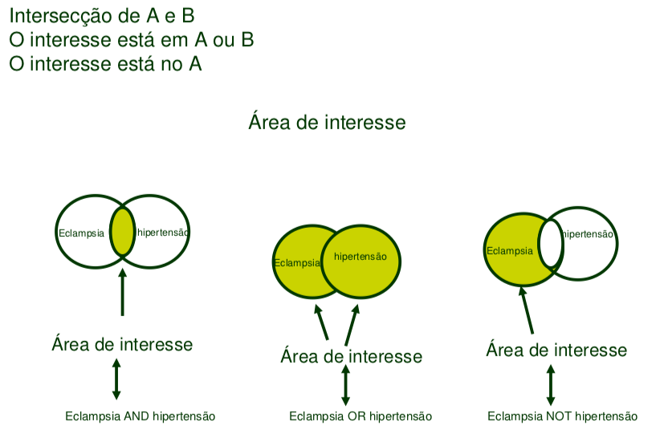

Slide 4
Revisão sistemática
Descritores – definição/constante/quais combinações usar
Parênteses - estabele a ordem e separa os conjuntos do termo
(auditory perception OR auditory processing disorders)
Aspas – indica termos compostos
(auditory perception OR “auditory processing disorders”)
“Auditory perceptions” AND dyslexia
“Auditory processing disorders” AND Dyslexia
Pergunta de pesquisa

Slide 5
RS 1
The studied articles were selected from searches in the databases: PubMed, PsycINFO, Scielo and Lilacs. The following descriptors were used to perform the search: "autism", "hyperacusis", and "auditory perception", with the following combinations: "autism AND hyperacusis" and "autism AND auditory perception", with no limit on the starting date and published before September 2017.

Slide 6
R2
As buscas realizadas nas bases de dados supra- citadas foram feitas com os termos fixos “auditory training” OR “auditory rehabilitation”
RS 2
temática de prevalência de distúrbios mentais em crianças e adolescentes14, seguindo os padrões de diagnóstico da International Classification of Diseases (IDC) e o Diagnostic and Statical manual of Mental Disorders (DSM). As palavras utilizadas foram: autism; ADHD; attention deficit hyperactivity disorders; attention deficit; hyperactivity disorder; language disorders; dyslexia; depression; anxiety disorders; schizophrenia; obsessive compulsive disorder; posttraumatic stress disorder; separation anxyety disorder; social anxiety disorder; selective mutism; conduct disorder; eating disorder; anorexia; bulimia; psychosis; alcohol; drug; encoprese; enuresis; disruptive disorder; Rett Syndrome; Asperger Syndrome; tic disorder; phobia e mental retardation.

Slide 7
Como refinar a pesquisa? ( na própria base de dados)
1 – Tipo de estudo
Estudos originais – clínicos – caso controle
2 – Idade
3 – Língua
4 – Sexo
5 – Perído de tempo
2014-2019/ 2010-2019 ….....

Slide 8
R1
The corpus resulting from the search was analyzed according to established inclusion criteria, namely: subjects with a diagnosis of ASD of any age group; reference to AHR in the title and/or abstract, accepting the following terms: AHR, AHS and HPA; available abstracts; articles in English, Spanish and Brazilian Portuguese; series of cases, prevalence and incidence studies, cohort and clinical trials. The selected articles were read in full, the papers that did not study the symptom and/or signs of AHR or those that studied the sensory disorders but did not specify the modalities were excluded.

Slide 9
R2
critérios de inclusão, para a leitura dos resumos e artigos completos, a saber: a) estudo em humanos cuja população seja de crianças e adolescentes (menores de 18 anos), associado a pelo menos um diagnóstico psiquiátrico infantil; b) treinamento auditivo como processo de reabilitação; c) publicações sem limite inferior até a data de 15 de agosto do ano de 2018; d) publicações em língua portuguesa, inglesa ou espanhola; e) estudos do tipo série de casos, longitudinais, transversais, caso-con- trole, coorte e ensaios clínicos.
exclusão dos artigos, foram adotados os seguintes critérios: a) estudos com animais e com população adulta ou idosa (maiores de 18 anos de idade); b) crianças ou adolescentes sem diagnóstico ou sinais e sintomas psiquiátricos infantis; c) estudos do tipo revisões narrativas, sistemáticas e metanálises; dissertações ou teses; cartas; editoriais; comentários e relatos de casos; d) estudos realizados em sujeitos crianças ou adolescentes com perda auditiva de qualquer grau ou tipo, uso de qualquer dispositivo de amplificação sonora (Aparelho de Amplificação Sonora Individual, Implante Coclear, Próteses Auditivas Óstero-Ancoradas e ou Sistema Frequência Modulada), infecções de ouvido (otites) e diagnóstico de Transtorno do Processamento Auditivo Central (TPAC) isolado;

Slide 10
Ler os artigos buscando as seguintes informações:
R1
A thorough study of the papers was conducted to identify the research questions about the instrument used to investigate AHR as a symptom and/or sign, its occurrence, the used terminologies, and the physiological mechanisms hypothetically involved in AHR. The study was conducted by two authors. The collected data were compared afterwards. In case of incompatibilities in the collected data, a third professional was assigned to help in reaching a consensus.

Slide 11
Ler os artigos buscando as seguintes informações:
RS 2
Os artigos científicos selecionados foram estudados por dois fonoaudiólogos que deveriam preencher uma planilha com as seguintes informações: a) autor e ano; b) nível de evidência e grau de recomendação; c) descrição da casuística; d) descrição do método de treinamento auditivo (tipo, número de sessões; perio- dicidade; abordagem e contexto); e) mensuração da efetividade da intervenção; f) principais desfechos.

Slide 13
